Slide 2
Правила поведения во время тренинга
• Доверительный стиль общения;
• Общение по принципу "Здесь и теперь";
• Искренность в общении;
• Конфиденциальность всего происходящего в группе;
• Активное участие в происходящем;
• Оцениваем не участника, а его действия и поступки;
• Уважение говорящего.

Slide 3
Упражнение «Звездочки и созвездия»

Slide 4
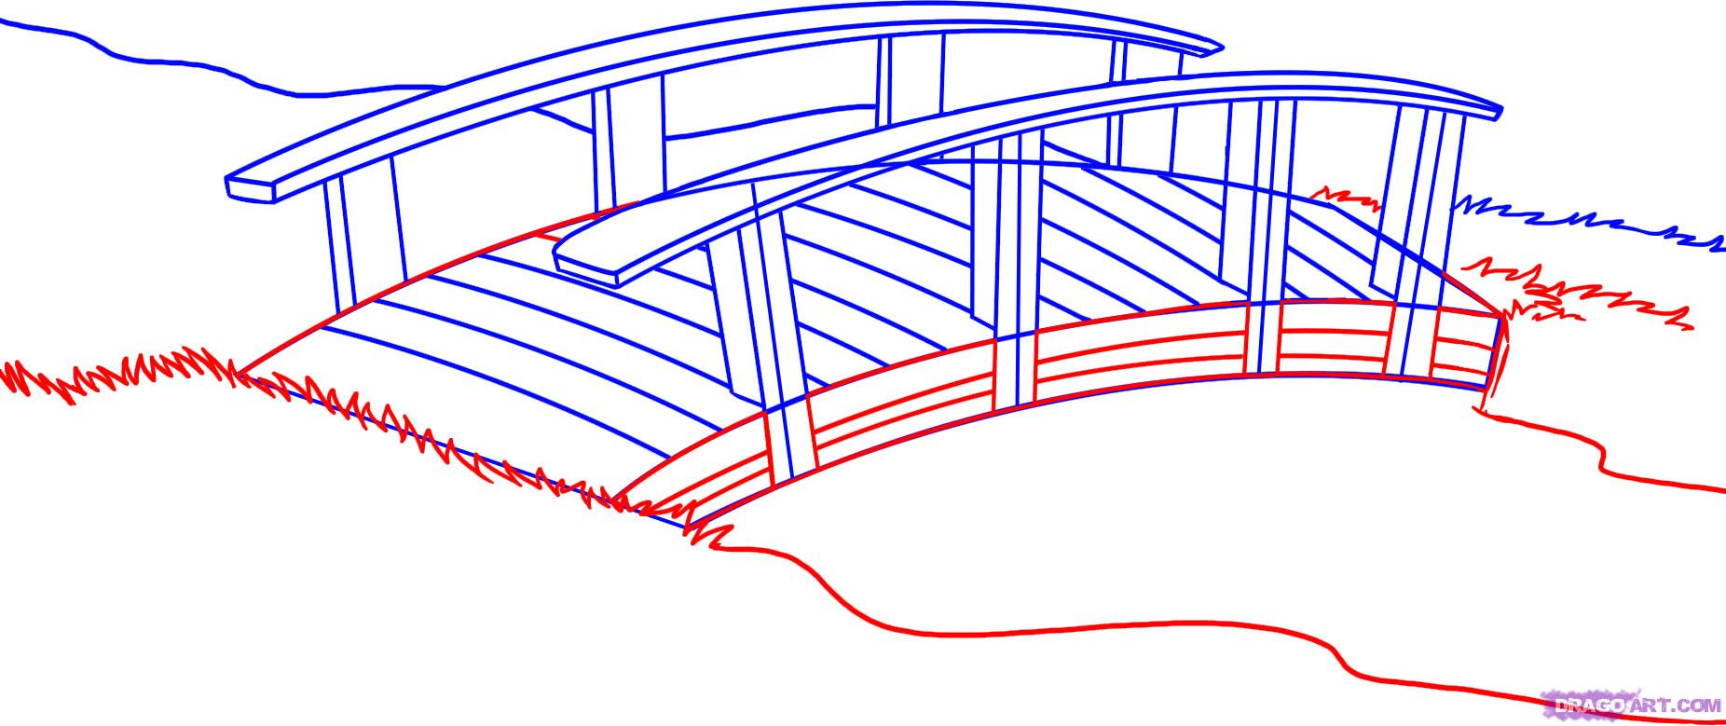
Упражнение «мостик»

Slide 5
Упражнение «Нас с вами объединяет…»

Slide 6
Упражнение «Клубок»

